Slide 1

Обеспечение ровности и трещиностойкости цементобетонных покрытий
Сочи, 2016

Slide 2
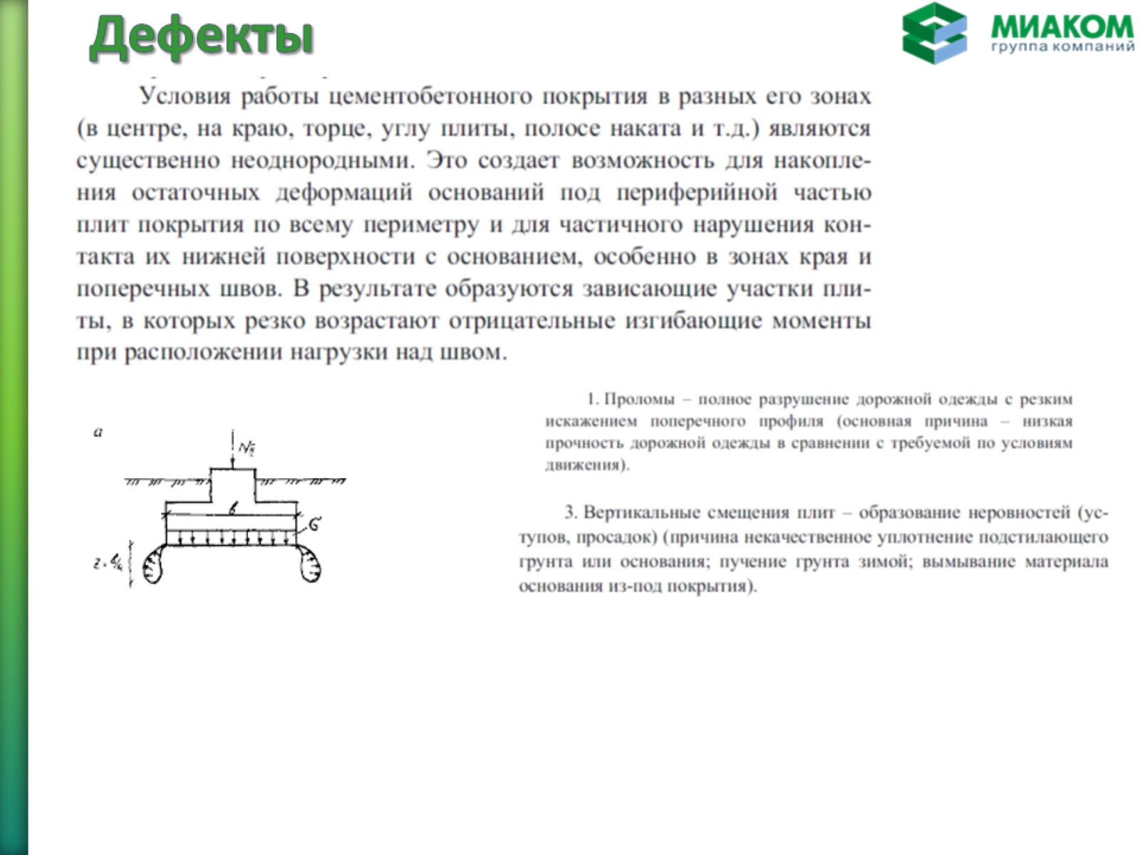
Дефекты

Slide 3
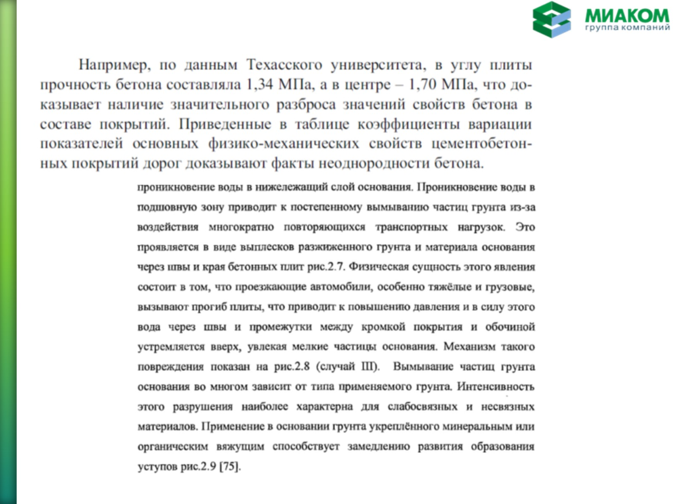

Slide 4
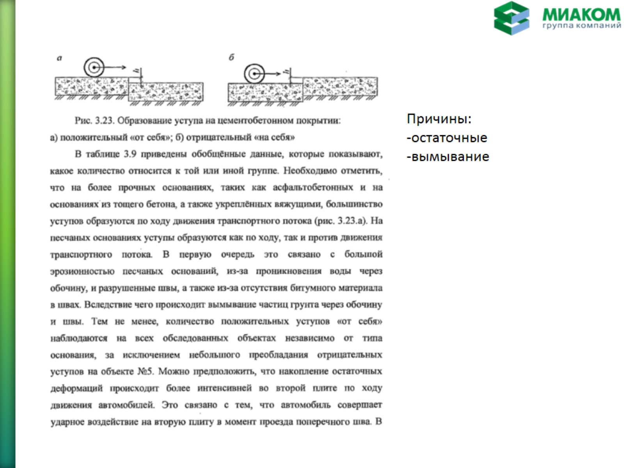

Slide 5
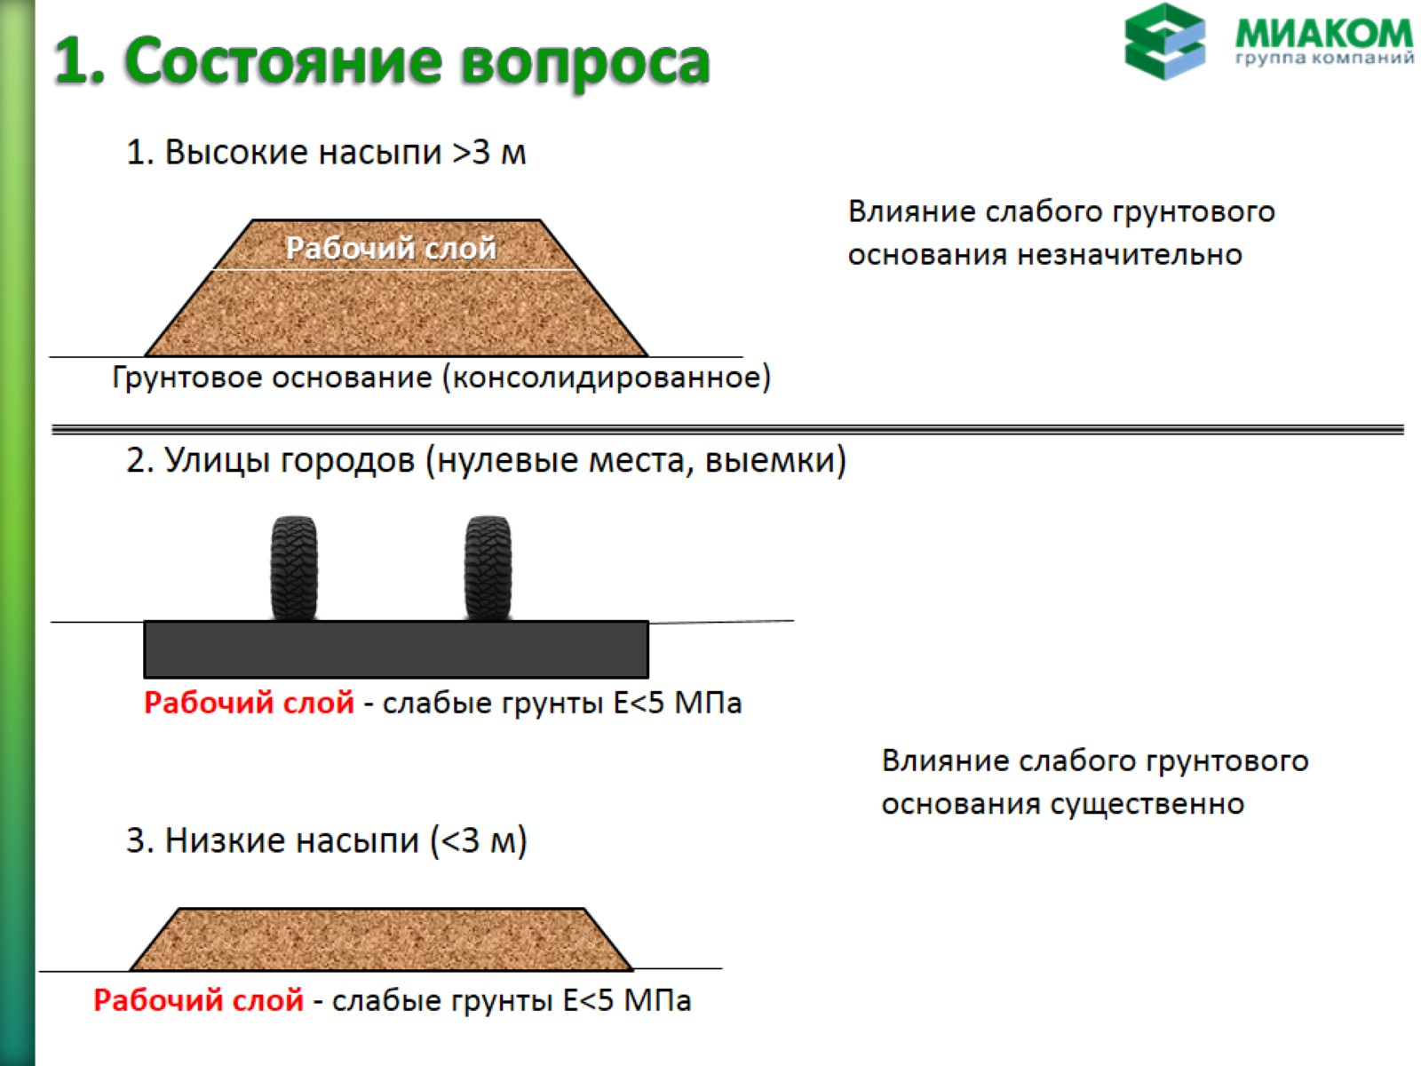
1. Состояние вопроса

Slide 6
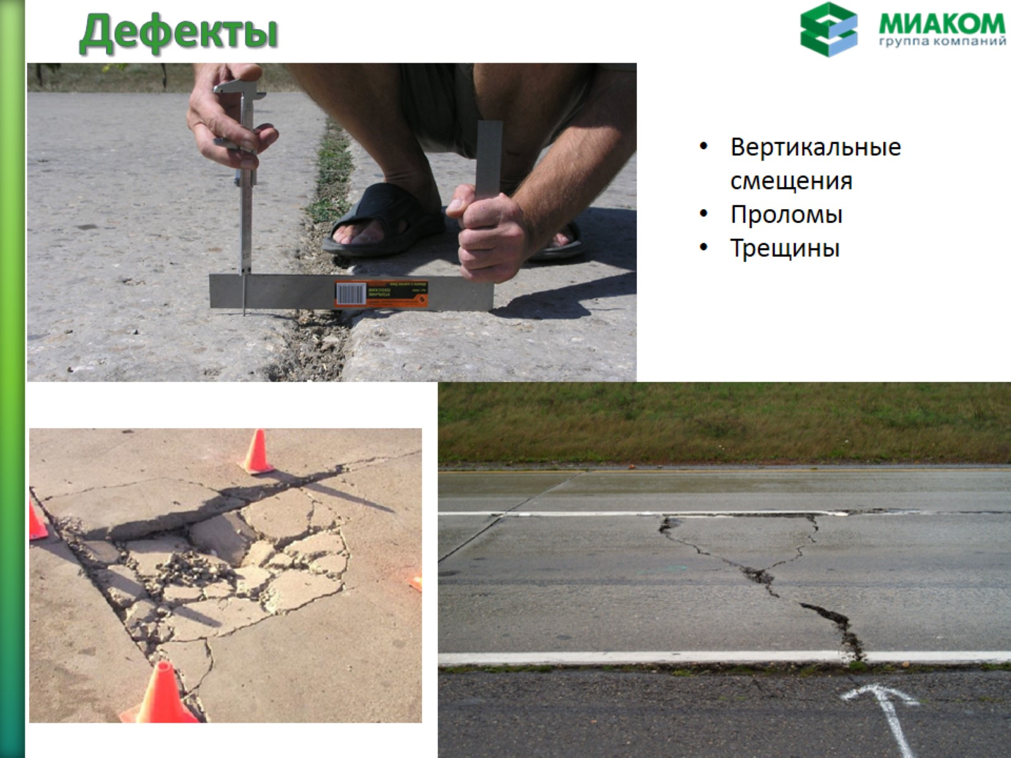
Дефекты

Slide 7
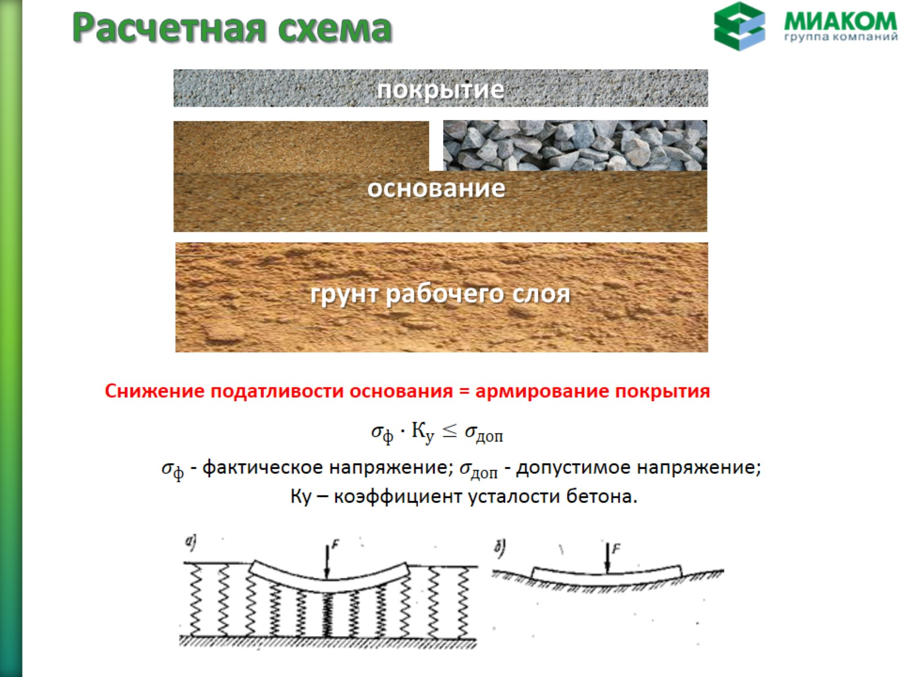
Расчетная схема

Slide 8
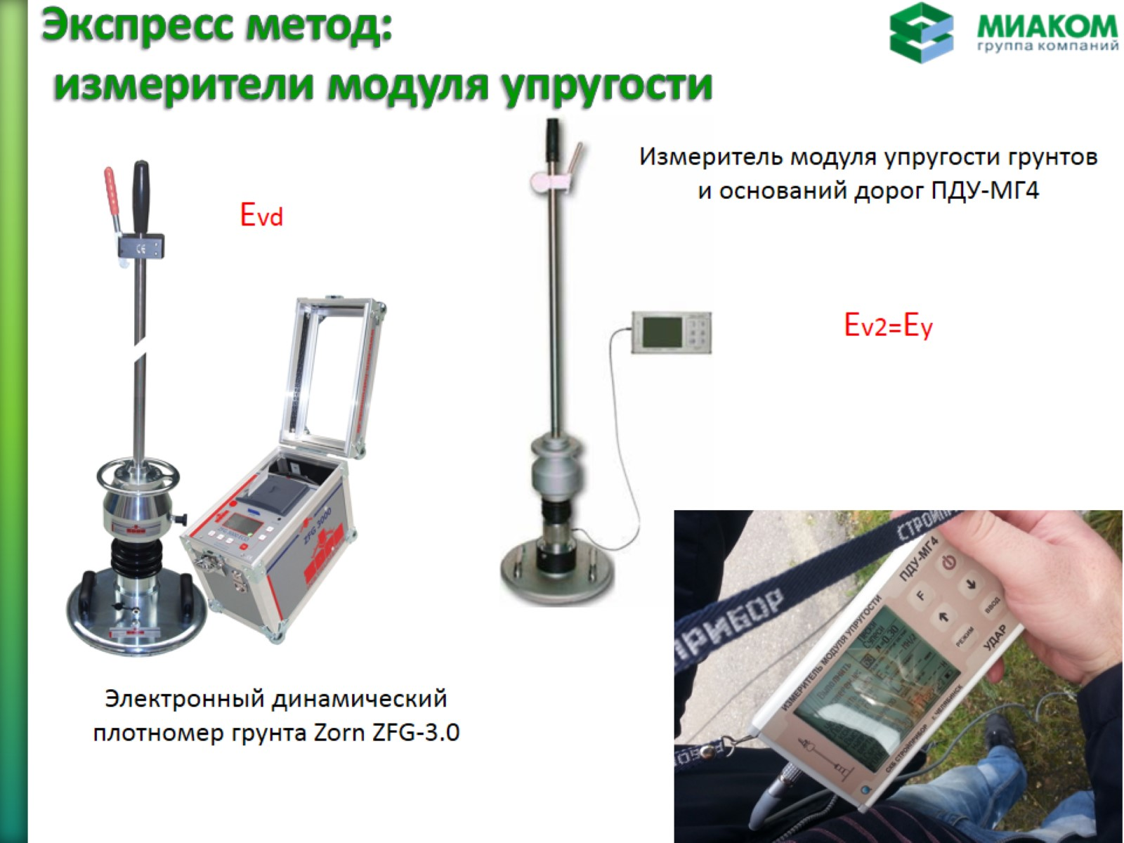
Экспресс метод: измерители модуля упругости

Slide 9
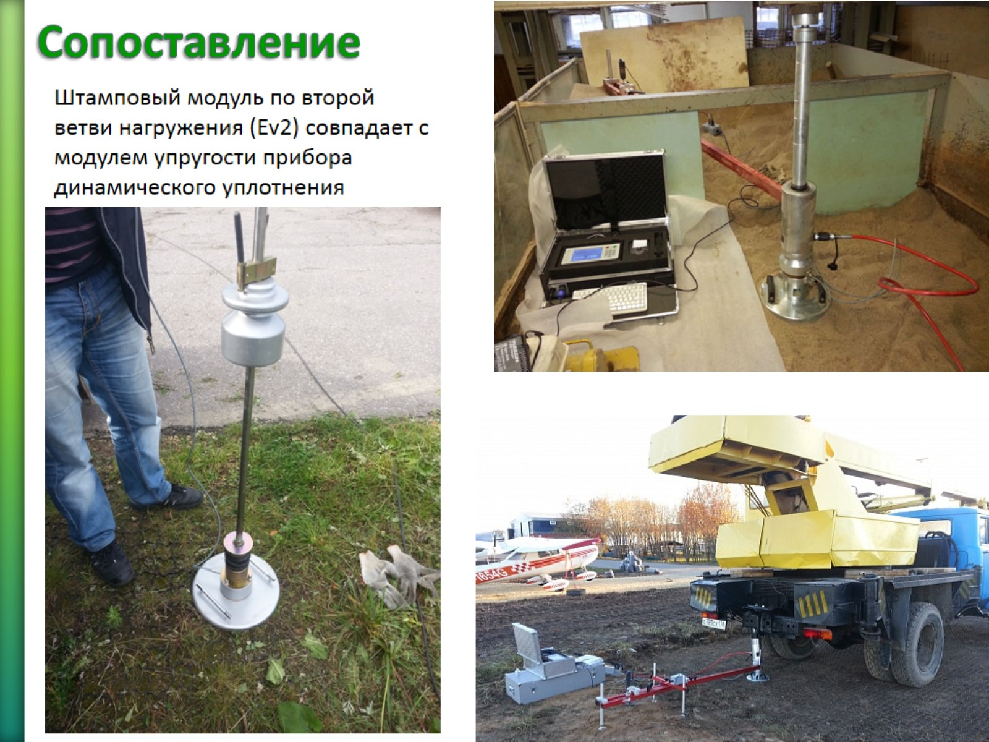
Сопоставление

Slide 10
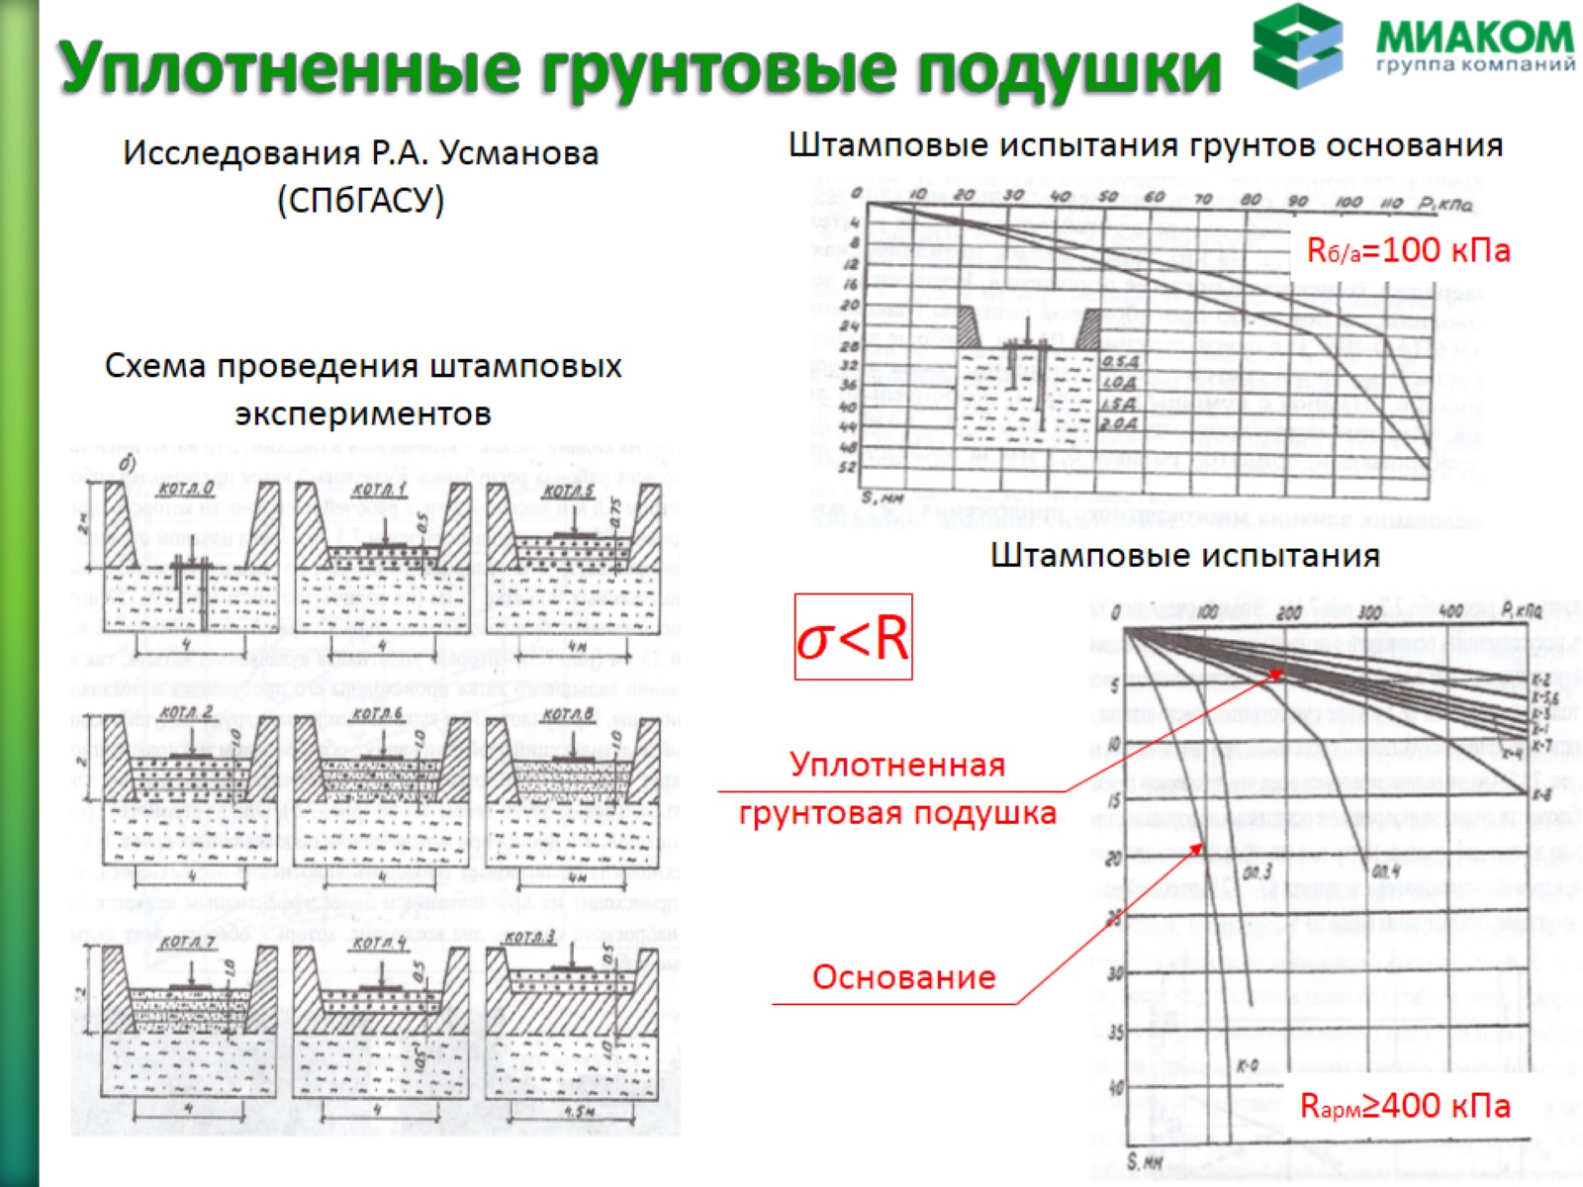
Уплотненные грунтовые подушки

Slide 11
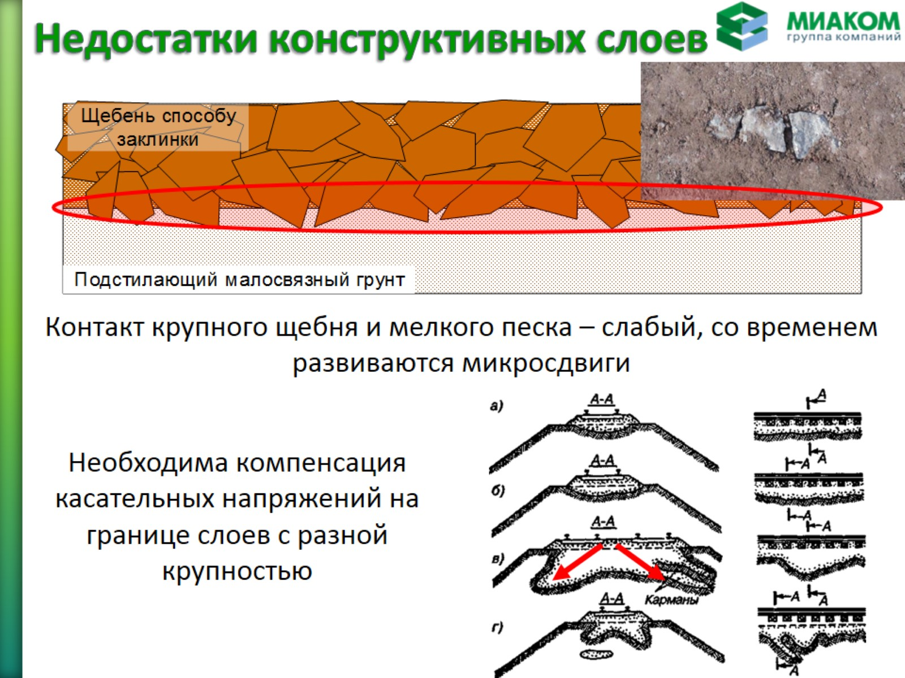
Недостатки конструктивных слоев

Slide 12
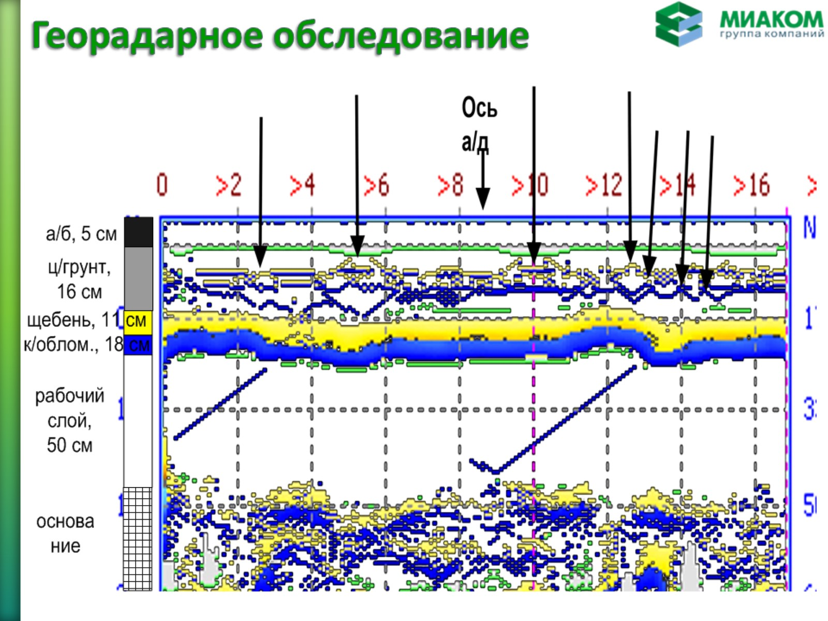
Георадарное обследование

Slide 13
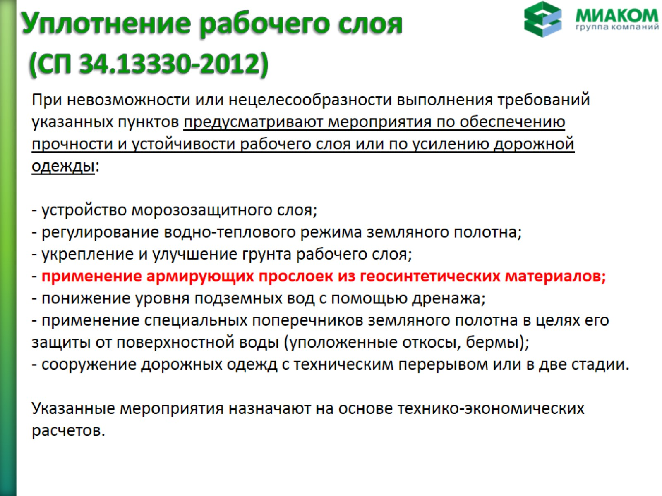
Уплотнение рабочего слоя
(СП 34.13330-2012)

Slide 14
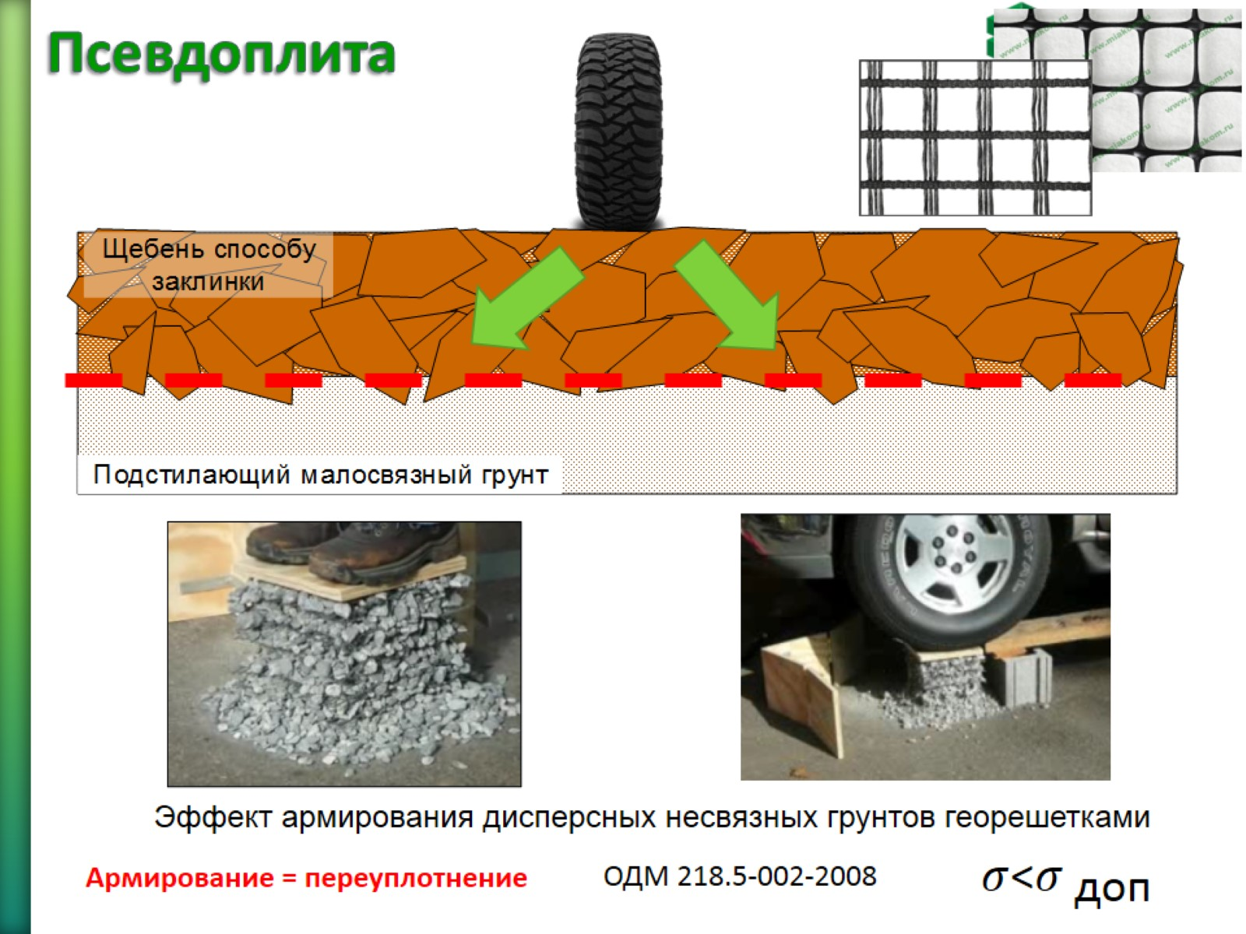
Псевдоплита

Slide 15
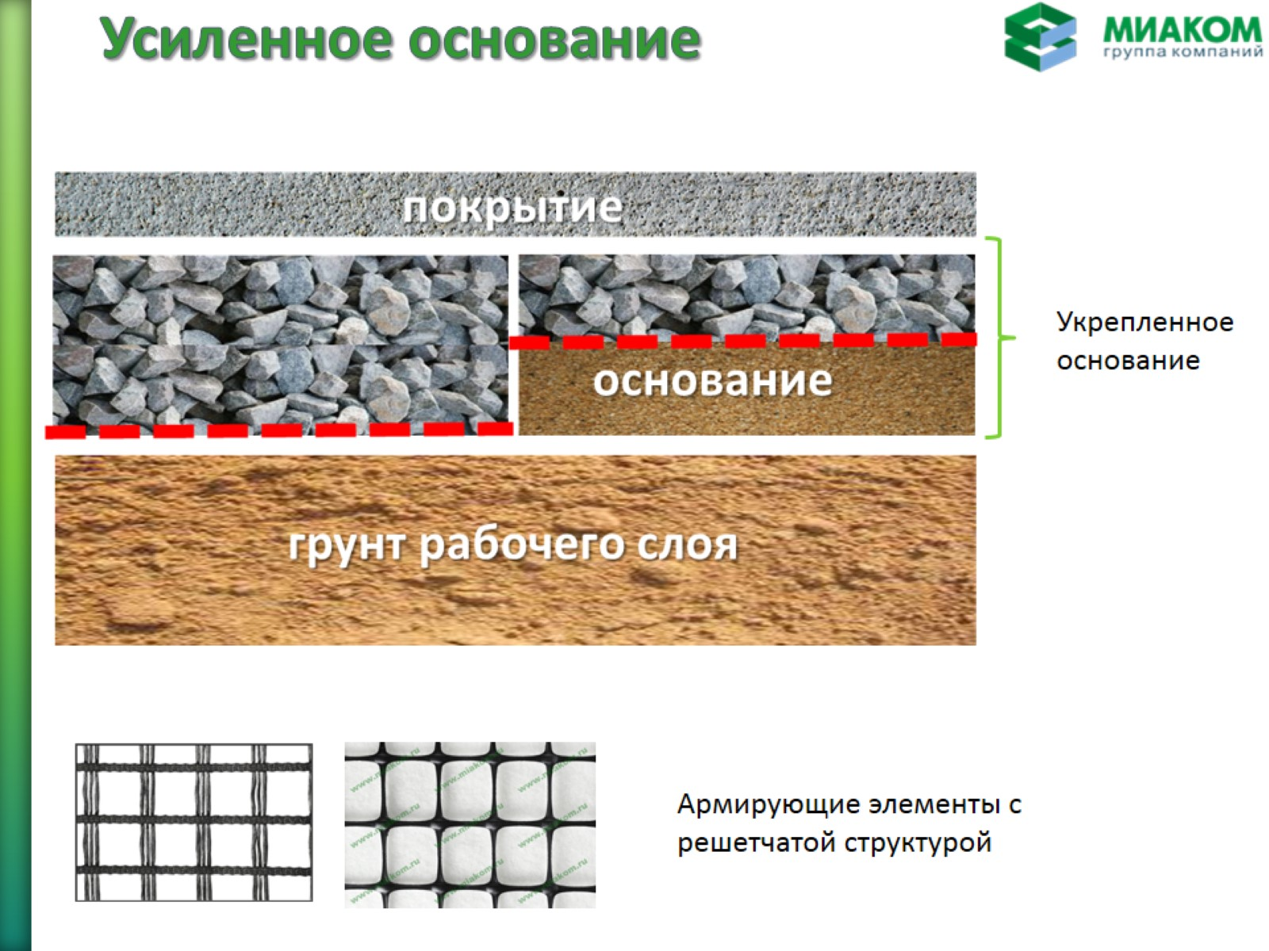
Усиленное основание

Slide 16
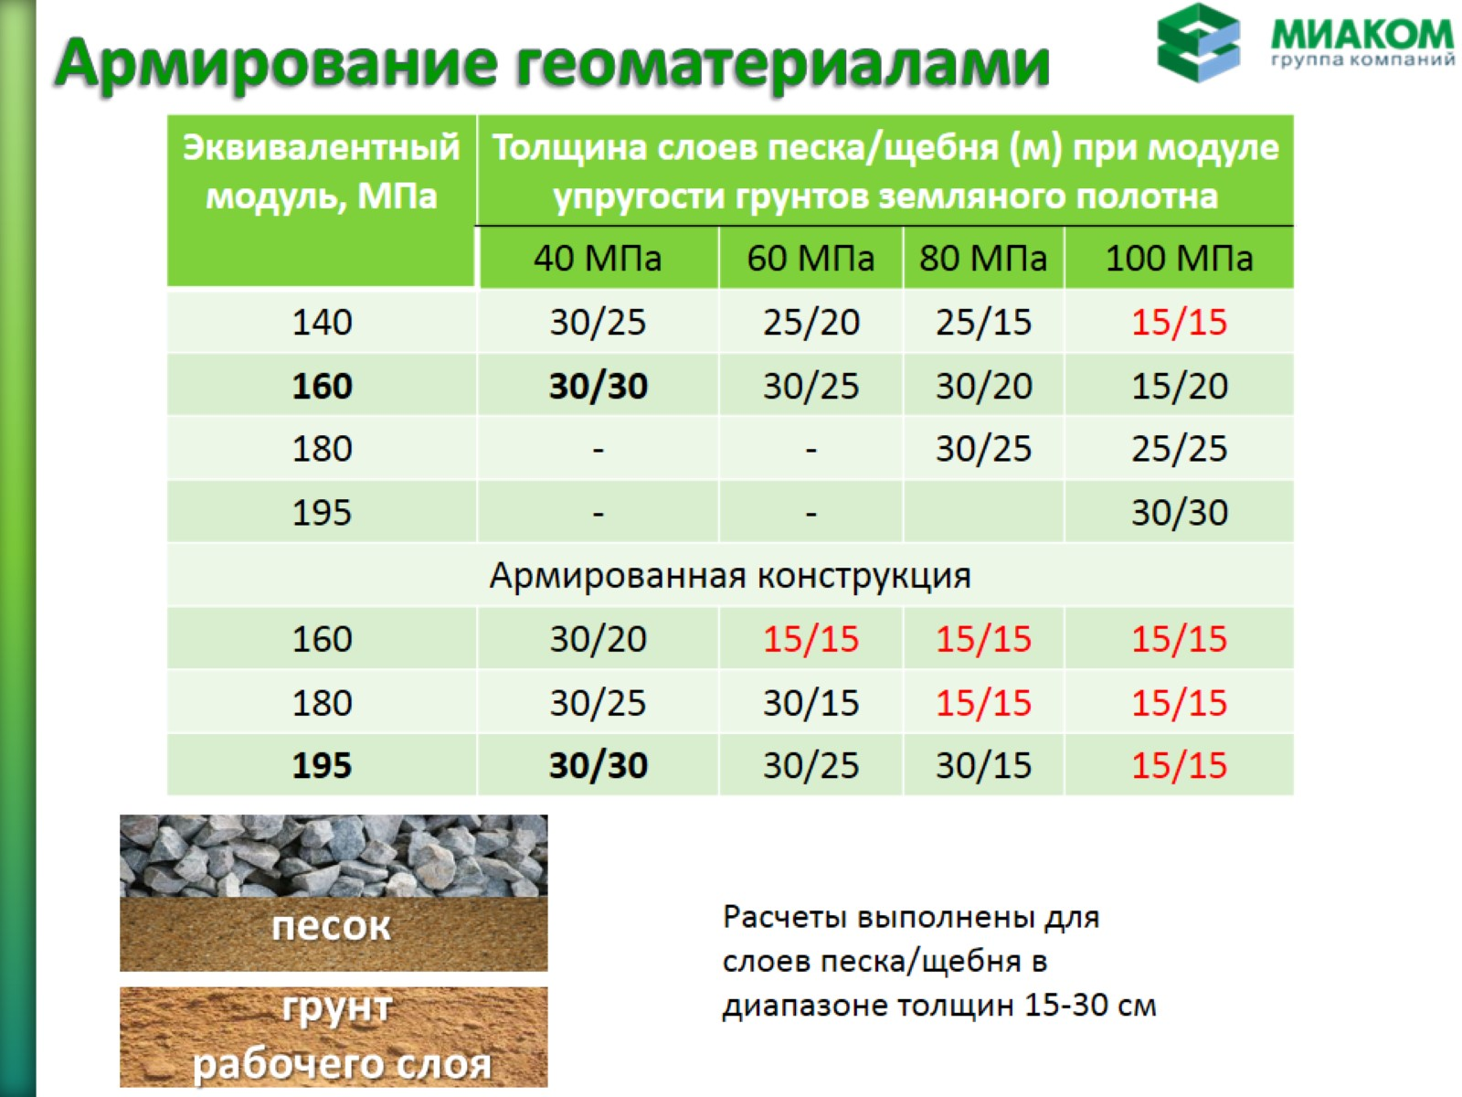
Армирование геоматериалами

Slide 17
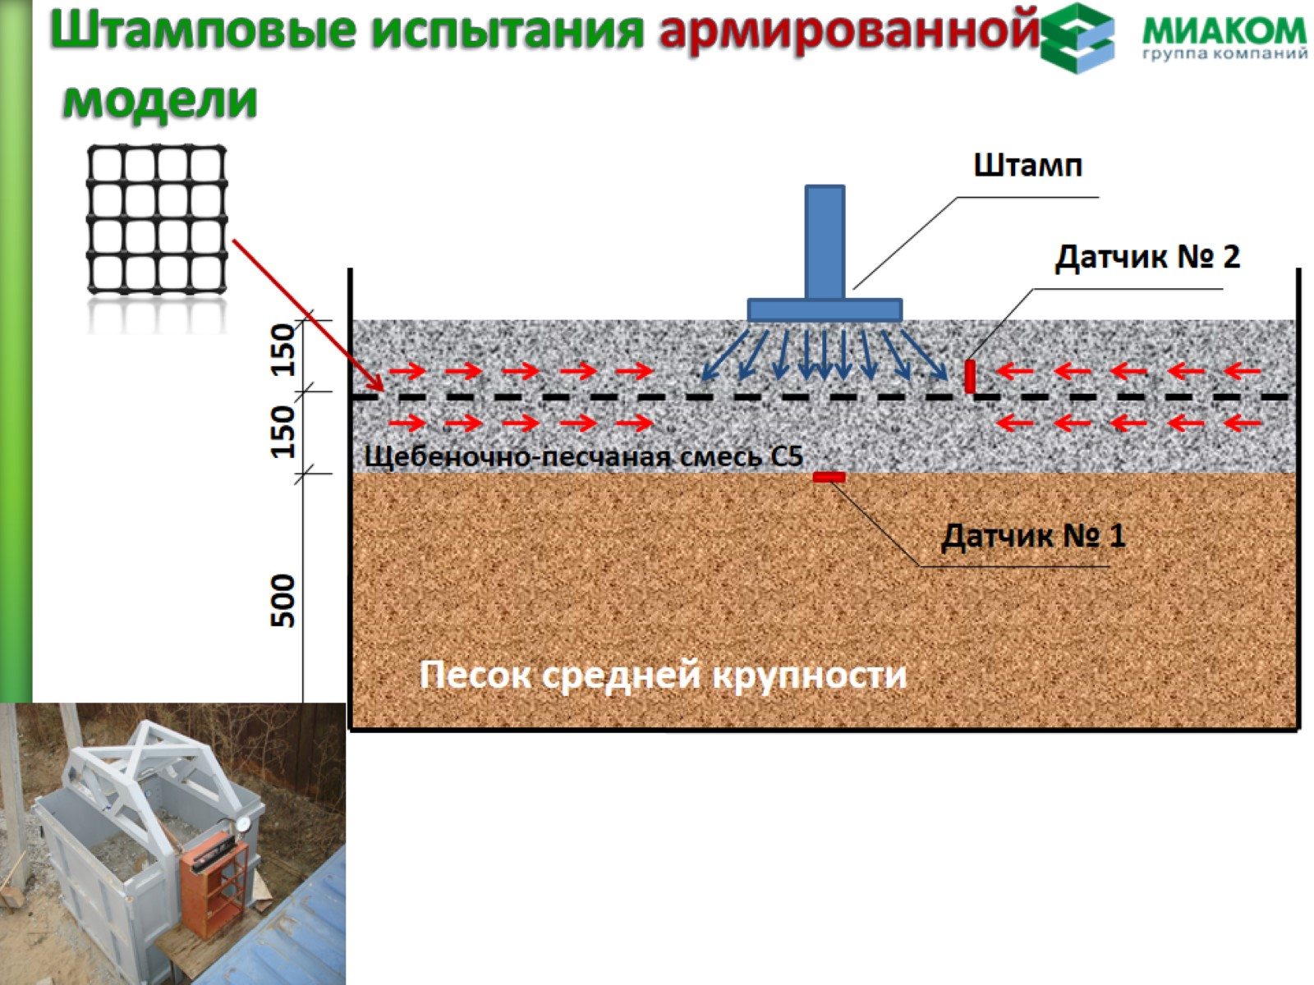
Штамповые испытания армированной модели

Slide 18
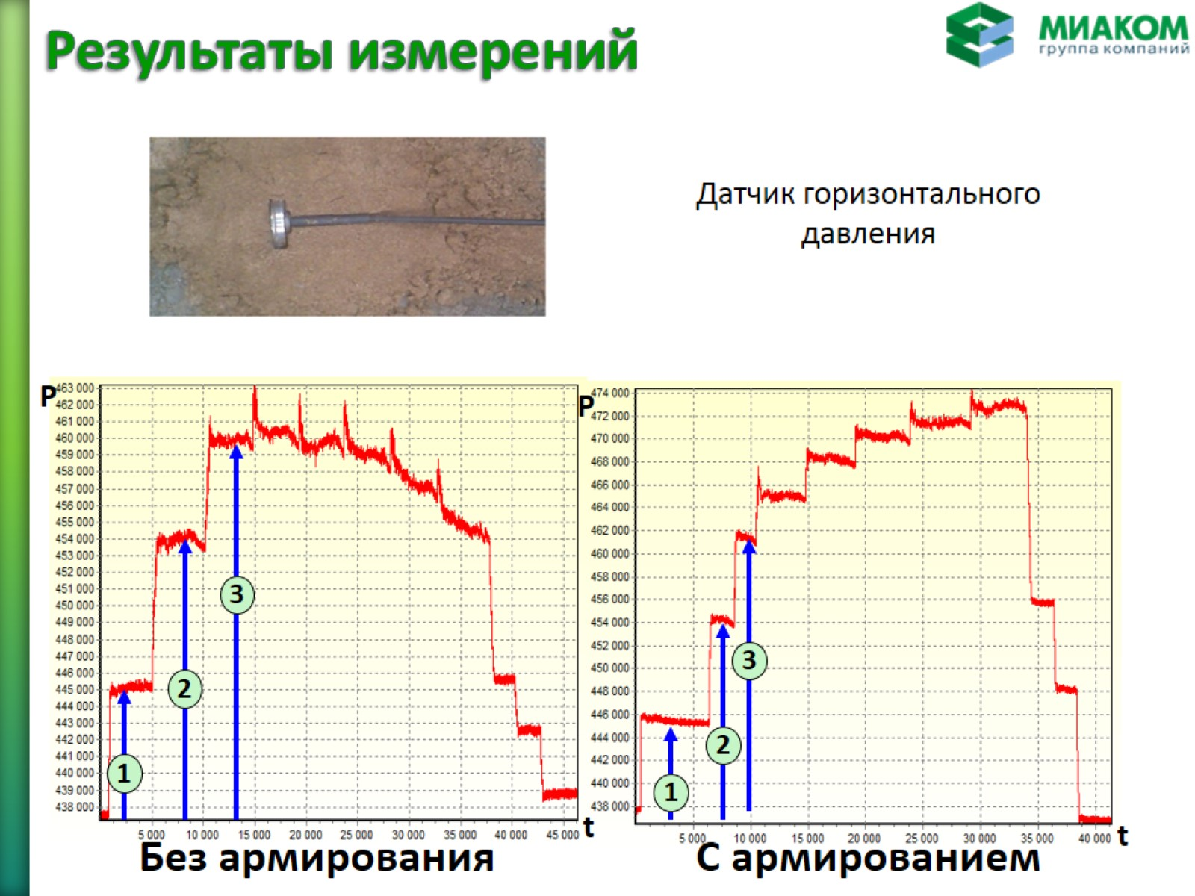
Результаты измерений

Slide 19
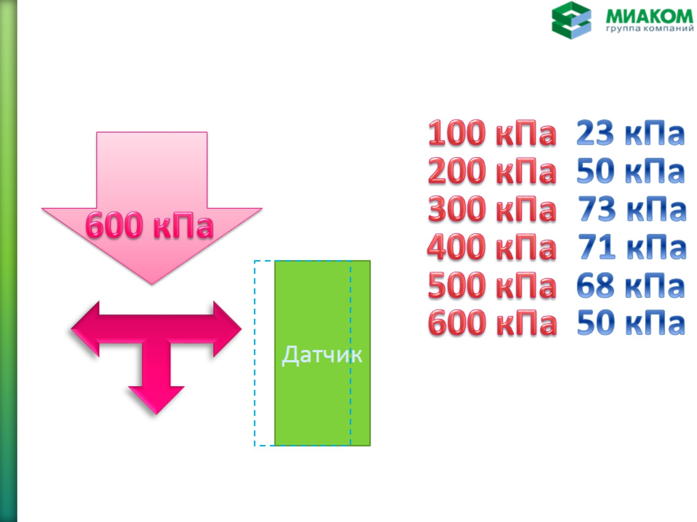

Slide 20
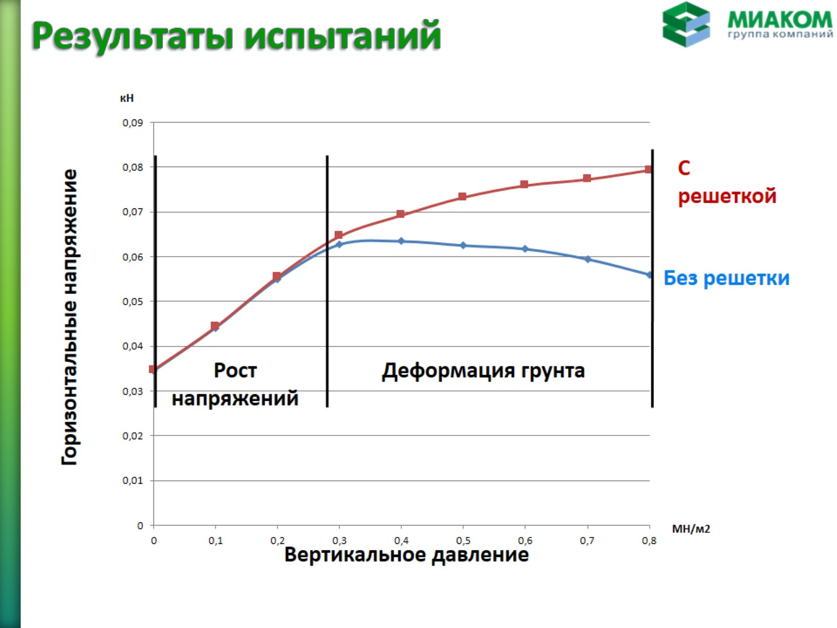
Результаты испытаний

Slide 21
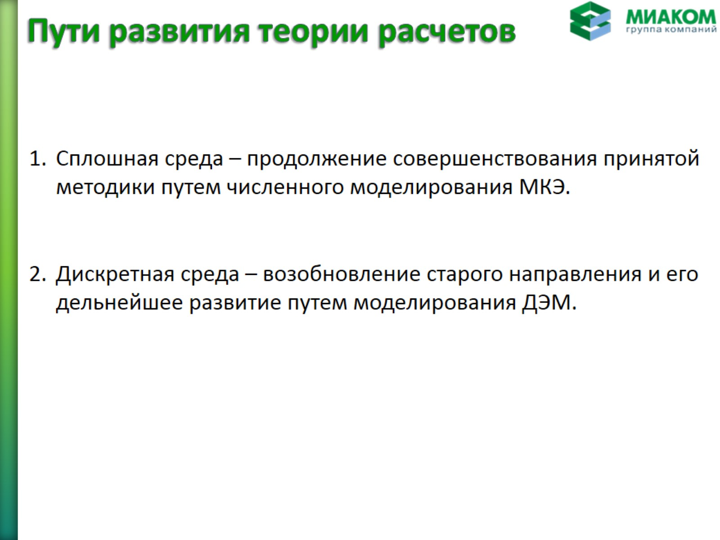
Пути развития теории расчетов

Slide 22
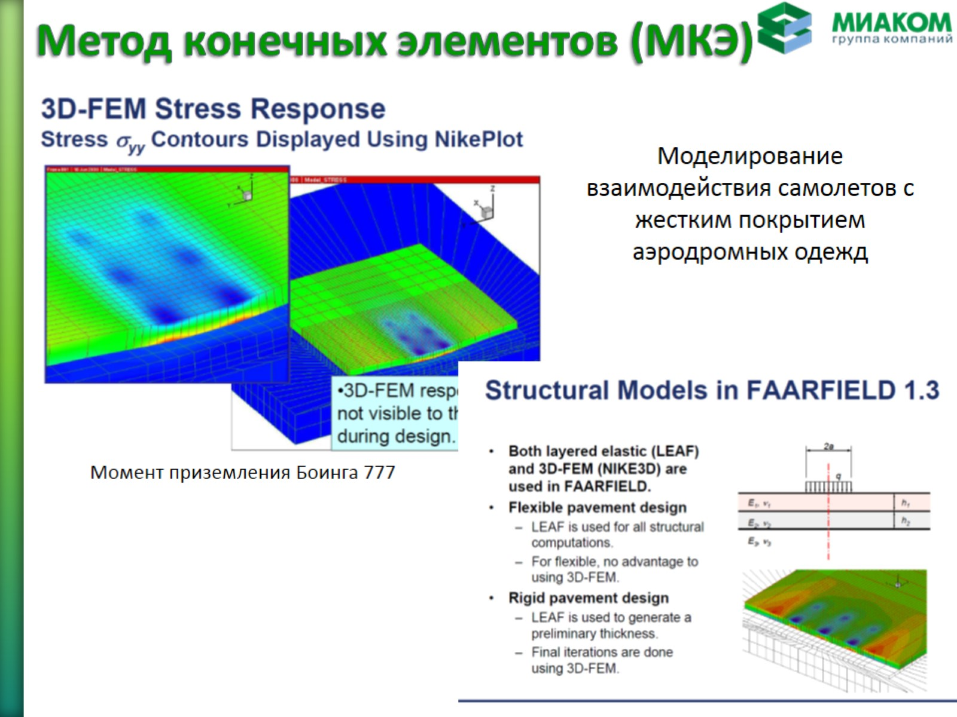
Метод конечных элементов (МКЭ)

Slide 23
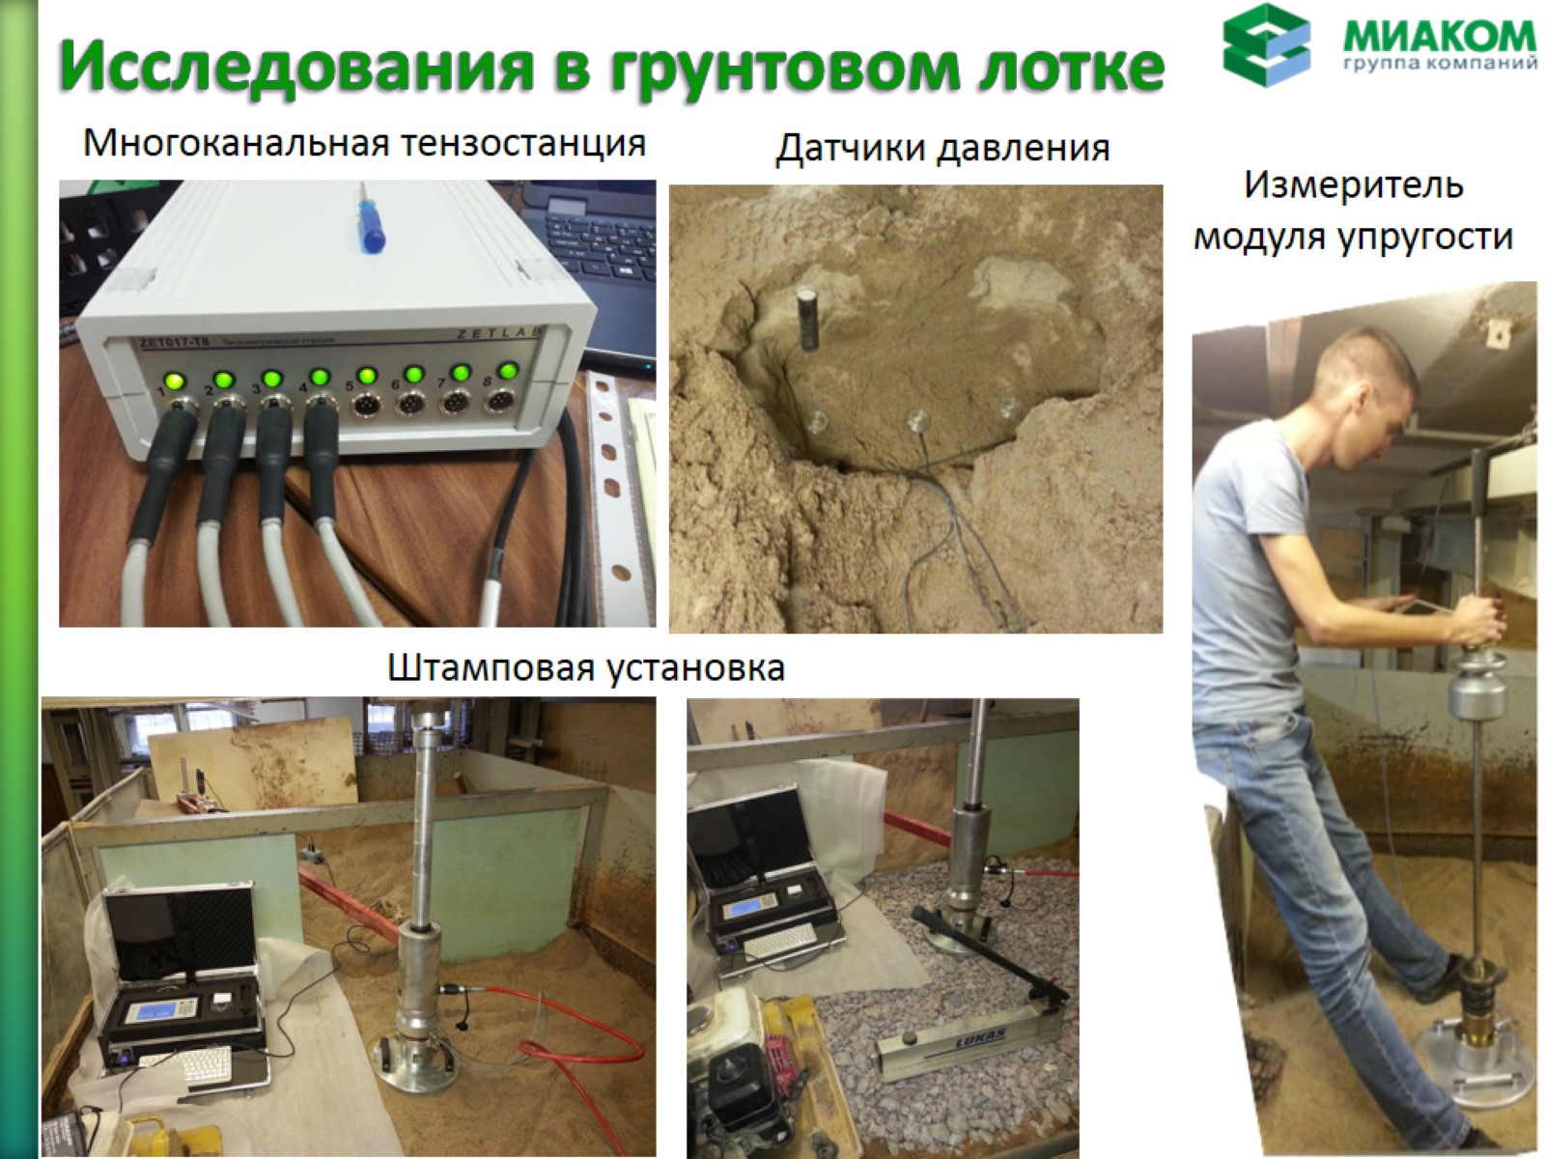
Исследования в грунтовом лотке

Slide 24
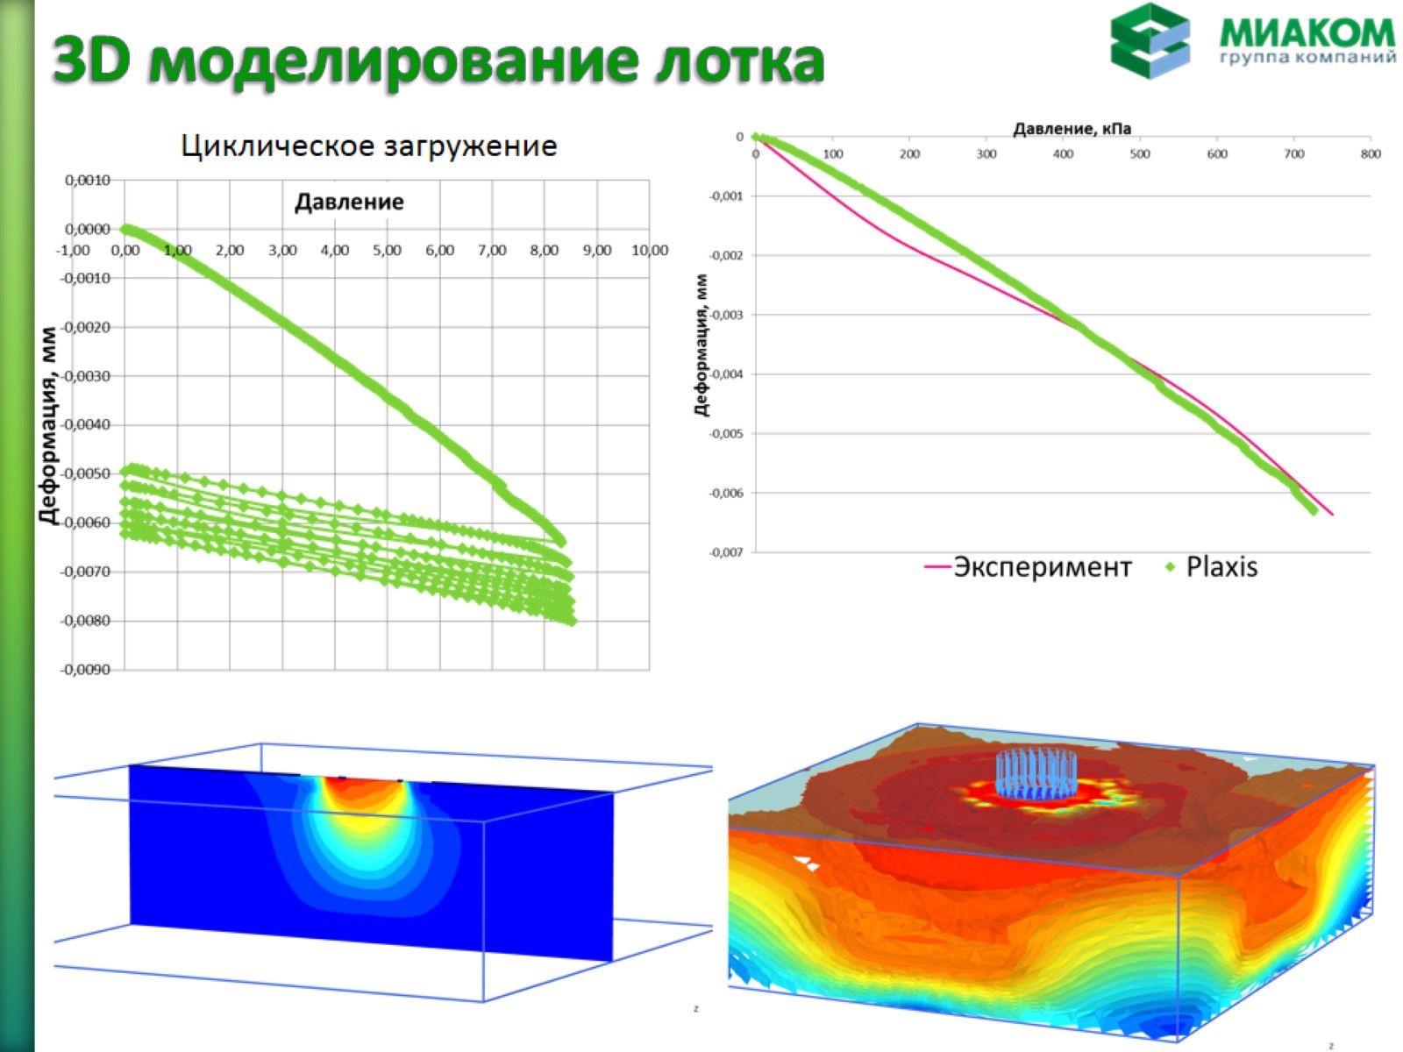
3D моделирование лотка

Slide 25
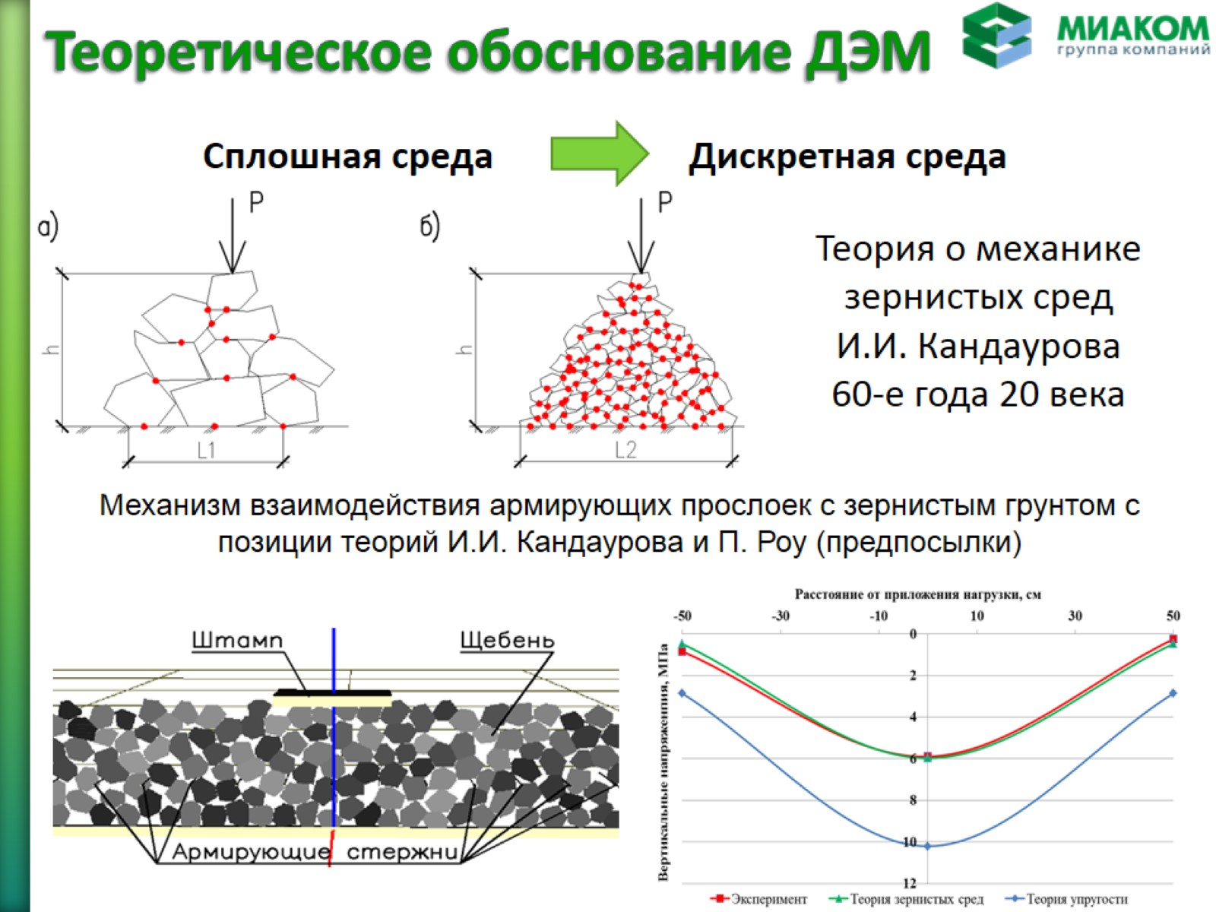
Теоретическое обоснование ДЭМ

Slide 26
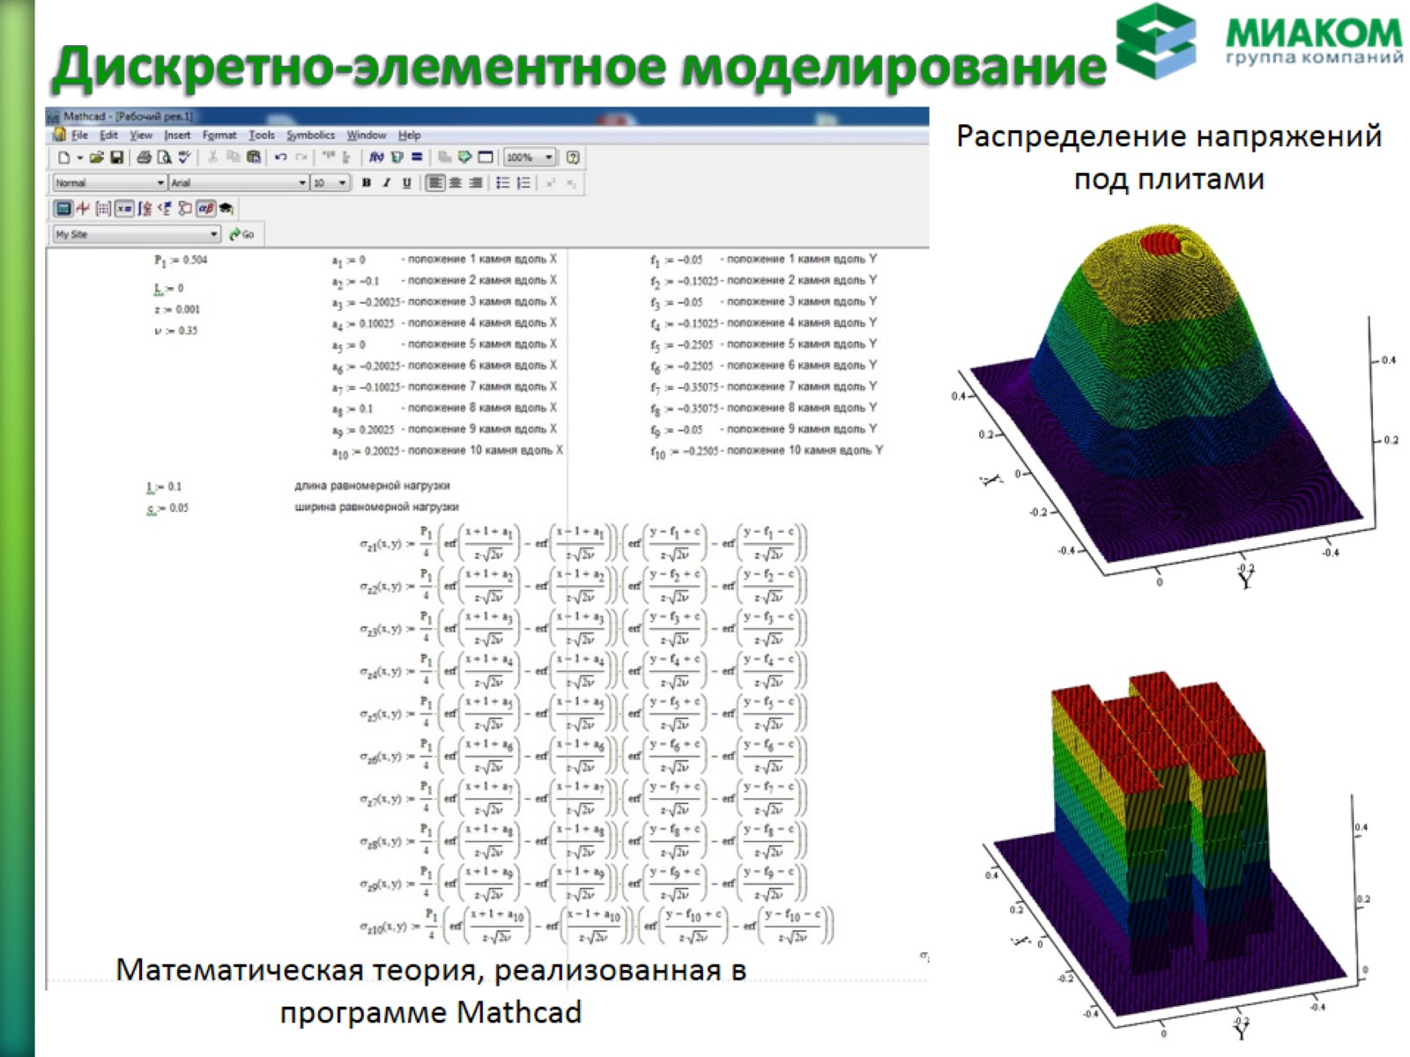
Дискретно-элементное моделирование

Slide 27
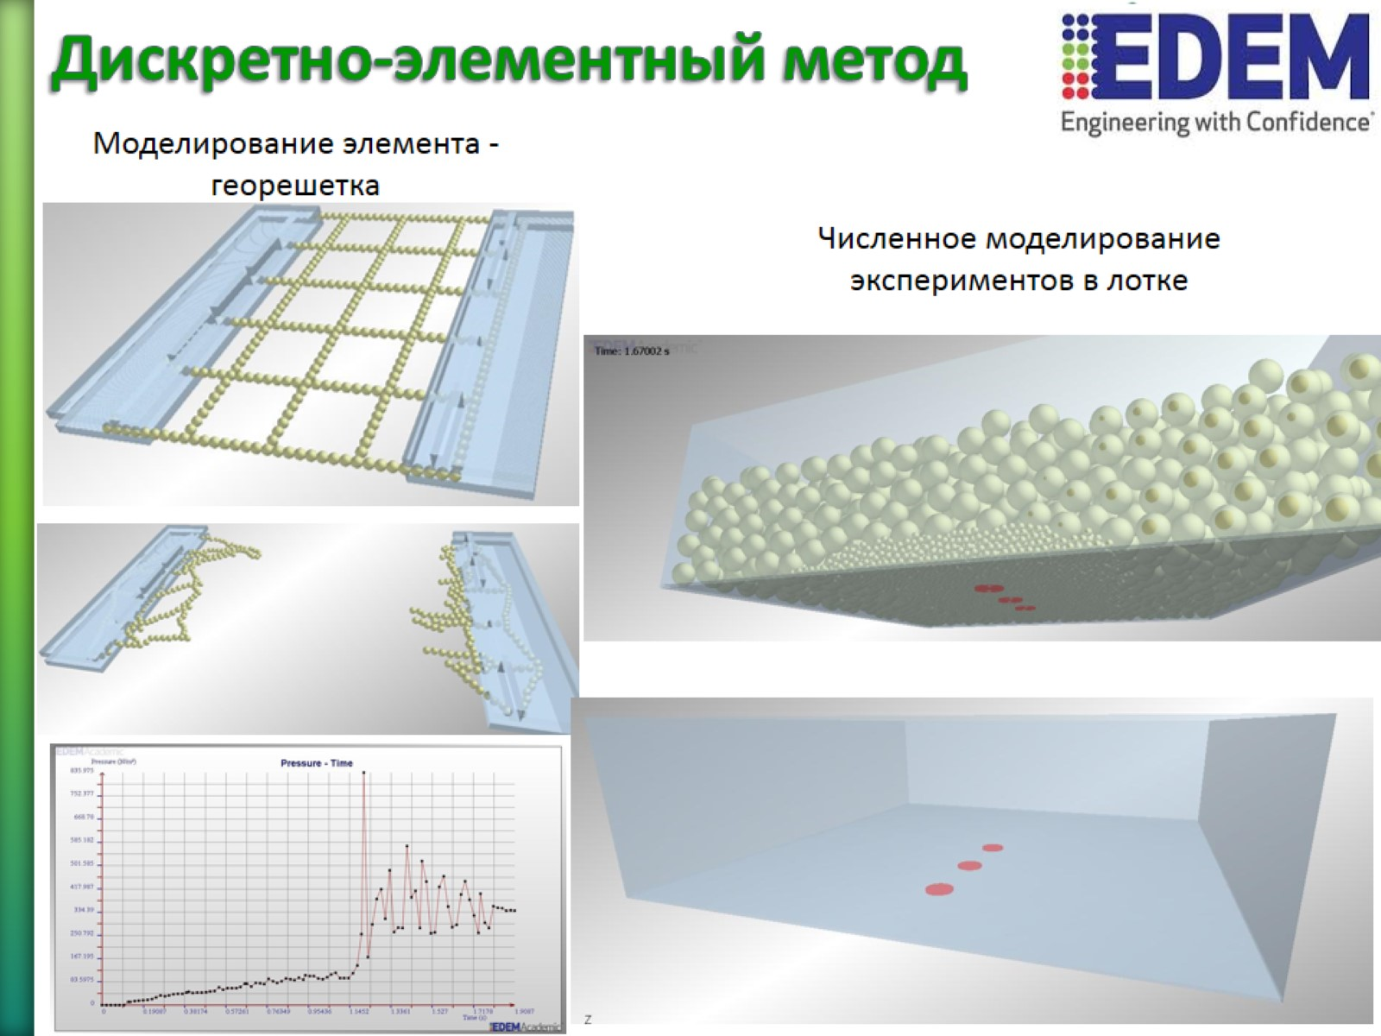
Дискретно-элементный метод

Slide 28
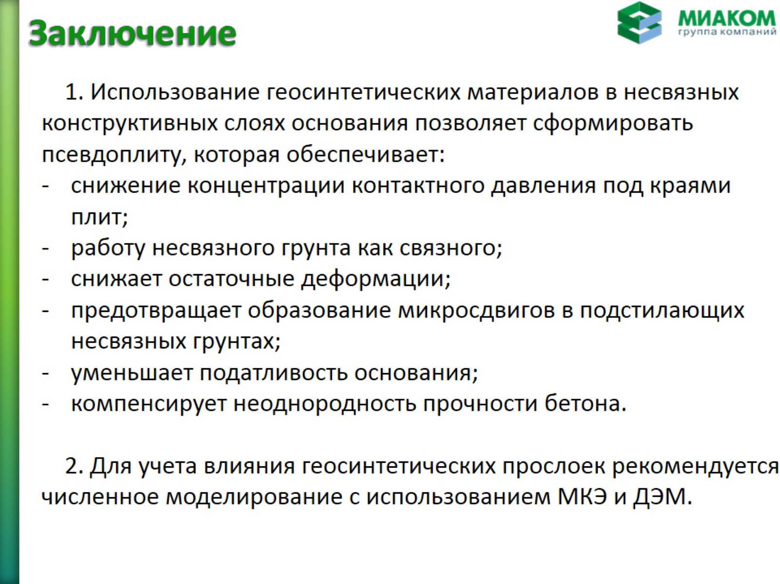
Заключение

Slide 29

Благодарю за внимание!

